Slide 1
Pendahuluan Technopreneur

Slide 2
Agrie Wahyudi Kharisman S.E., M.M.
Wk.agrie@gmail.com
081977422400

Slide 3
Riwayat Pendidikan
Program Sarjana Fakultas Psikologi Universitas Padjadjaran Bandung
Program Diploma I LPK EGA KINETA Bandung. Komputer Akuntansi
Program Sarjana Fakultas Ekonomi Universitas Padjadjaran Bandung
Program Magister Manajemen Bisnis Universitas Padjadjaran Bandung

Slide 4
Pengalaman bekerja
Bekerja di akuntan publik DR. H.E.R. Suhardjadinata, Ak., MM sebagai staff auditor junior, tahun 2009 sampai 2010
Bekerja di Bank Syariah Mandiri sebagai staff operation dan priority Banking Officer, Tahun 2010 sampai oktober 2012
Bekerja di Bank Saudara sebagai Personal Banking, tahun 2012 sampai 2013
Bekerja di PT. Bentoel Tbk ( British American Tobacco) 2013
Bekerja di Bank Rakyat Indonesia sebagai Account Officer, tahun 2013 sampai 2015
Berusaha 2015 sampai sekarang

Slide 5
Rencana Perkuliahan
Meet | Hari | Tanggal | Metode | Tanggal Alternatif 1 | Tanggal Alternatif 2 | Tanggal Alternatif 3 | Materi
1 | Jum'at | 15 July 2022 | Luring |  |  |  | Introduction dan Aturan Perkuliahan Matkul Technopreneur
2 | Sabtu | 16 July 2022 | Daring |  |  |  | Pengantar Technopreneur
3 | Jum'at | 22 July 2022 | Daring |  |  |  | Menggali Ide Bisnis dan Prinsip Dasar Bisnis
4 | Sabtu | 23 July 2022 | Daring |  |  |  | Modal Dasar Bisnis
5 | Jum'at | 29 July 2022 | Daring |  |  |  | Prospek Bisnis Online
6 | Sabtu | 30 July 2022 | Luring |  |  |  | Studi Kelayakan Usaha
UTS | Jum'at | 05 August 2022 | Luring | 06 August 2022 | 12 August 2022 |  | Ujian Tengah Semester
7 | Sabtu | 06 August 2022 | Luring | 12 August 2022 | 13 August 2022 |  | Analisis Model Bisnis
8 | Jum'at | 12 August 2022 | Daring | 13 August 2022 | 19 August 2022 |  | Sistematika Penulisan Business Plan
9 | Sabtu | 13 August 2022 | Daring | 19 August 2022 | 20 August 2022 |  | Manajemen Pemasaran
10 | Jum'at | 19 August 2022 | Daring | 20 August 2022 | 26 August 2022 |  | Operasional Bisnis
11 | Sabtu | 20 August 2022 | Daring | 26 August 2022 | 27 August 2022 |  | Manajemen Sumberdaya Manusia
12 | Jum'at | 26 August 2022 | Luring | 27 August 2022 | 02 September 2022 |  | Analisis Biaya dan Keuangan
UAS | Sabtu | 27 August 2022 | Luring | 02 September 2022 | 03 September 2022 | 09 September 2022 | Ujian Akhir Semester

Slide 6
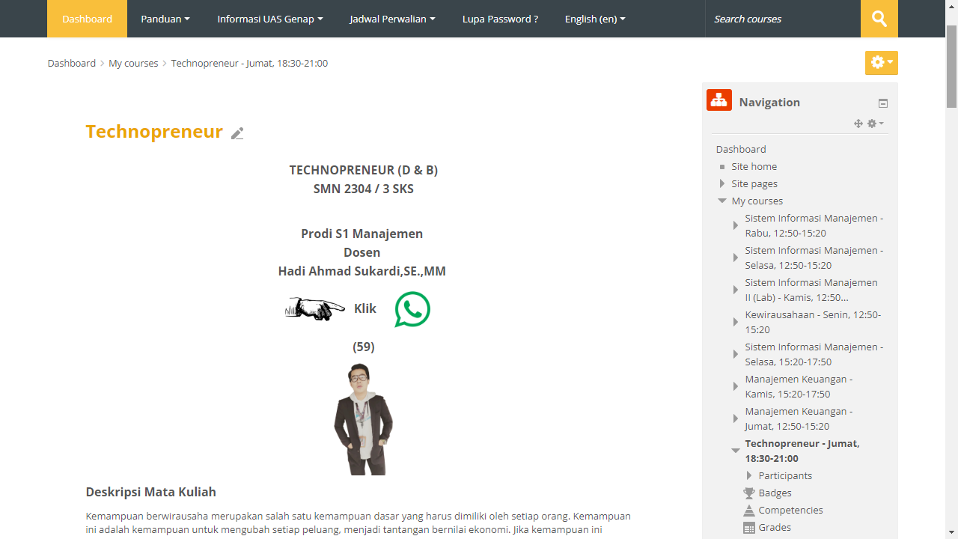
Students must do acces web : kuliahonline.usbypkp.ac.id

Slide 7
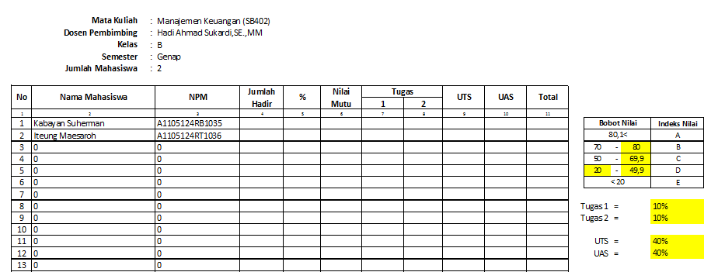
Quality Value Assessment of Student
Rules Of The Lecture

Slide 8
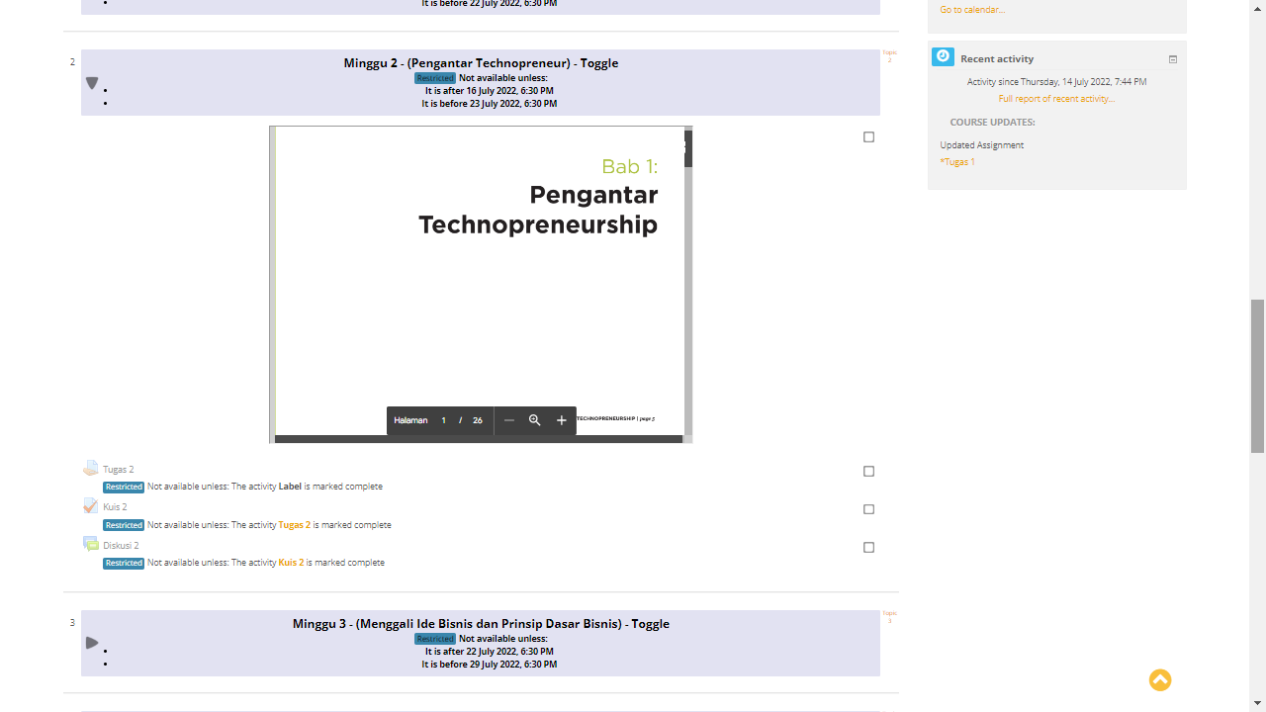
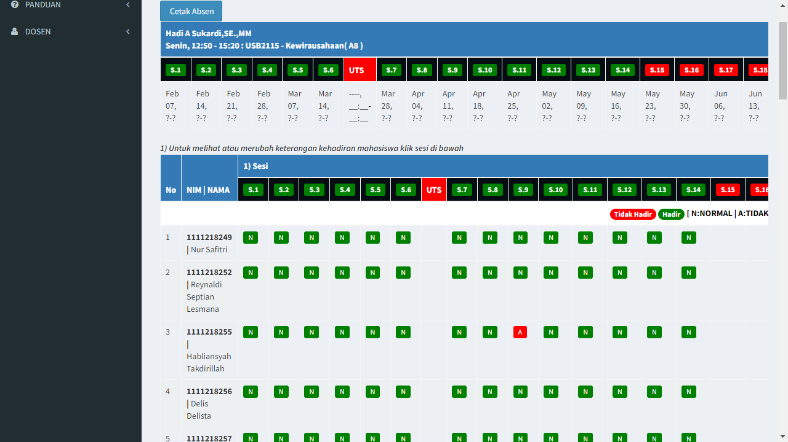
Students must do Tugas, Kuis and Diskusi
Materi
Deadline
Tugas,
Kuis dan
Diskusi

Slide 9
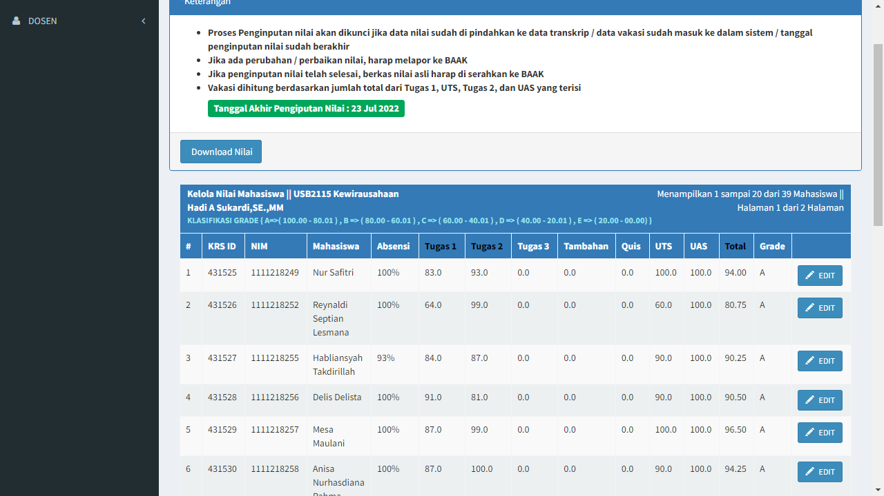
Students must do Tugas, Kuis and Diskusi
Materi
Deadline
Tugas,
Kuis dan
Diskusi

Slide 10
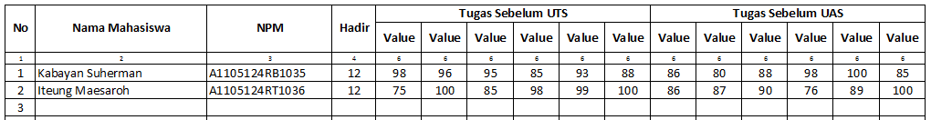
Quality Value Assessment of Student
1. Students must do TASKS (Tugas, Kuis dan Diskusi)
2. Students must take the TEST (UTS and UAS)

Slide 11
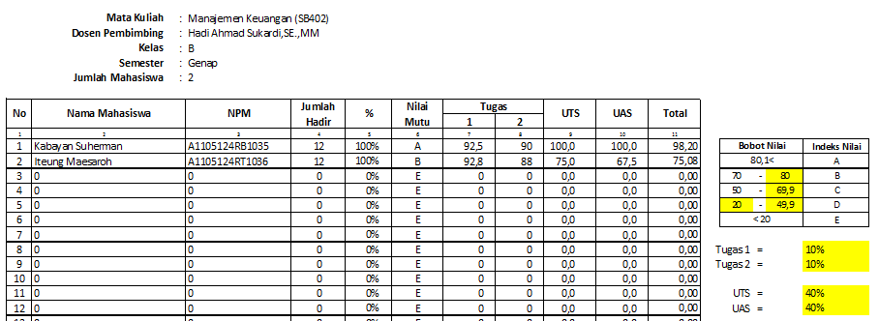
Quality Value Assessment of Student
The system provides quality grade students

Slide 12

Welcome Student in The Opportunity Of
Technopreneurship
We will learn together about Technopreneur :
We need to know why we have to Technopreneur
We must know what to do before Technopreneur
We must know how to run Technopreneur
Note :
“ Do not ever think how to find the best value, But think how we can build the quality of our learning to be helpful”

Slide 13
Pendahuluan
Apa yang akan mereka lakukan setelah menyelesaikan pendidikan atau setelah memperoleh gelar sarjana, mencari pekerjaan (menjadi pegawai)? menjadi wirausahawan? Atau menjadi karyawan sambil berwirausaha?
Hasil survey : 76% melamar pekerjaan
4% berwirausaha
20% berwirausaha sambal berwirausaha
Artinya : melamar pekerjaan menjadi prioritas, jadi tidak heran angka pengangguran tiap tahun terus bertambah

Slide 14
Latar Belakang
Data Pengangguran Sumber BPS (2020)
Oknum : Mahasiswa? Orantua? Pemerintah?

Slide 15
Pengertian Kewirausahaan
Thomas W.Zimmerer (1996), ”Entrepreneurship is the result of a disciplined, systematic process of applying creativity and innovations to needs and opportunities in the marketplace”
Creativity
“ Thinking new thing”
“Look at old and think something new or different”
Innovations
“Doing new thing”
Peter F. Drucker, ”Kewirausahan merupakan kemampuan dalam menciptakan kemampuan untuk menciptakan sesuatu yang baru dan berbeda”

Slide 16
Kompetensi Technopreneurship
Skill
Knowledge
X
=
Capability
Authority
X
=
Competency
Commitment
X
=
Intellectual Capital

Slide 17
Tujuan&Manfaat Etika Wirausaha
Sikap&Perilaku
(ikut norma yang berlaku)
Jujur dalam bertindak dan bersikap
Rajin, tepat waktu dan tidak pemalas
Selalu murah senyum
Lemah lembut dan ramah-tamah
Sopan santun dan hormat
Selalu ceria dan pandai bergaul
Fleksibel dan suka menolong pelanggan
Serius dan memiliki rasa tanggung jawab
Rasa memiliki perusahaan yang tinggi
Untuk Persahabatan dan Pergaulan
Menyenangkan Orang Lain
Penampilan
(apik, sopan dan sesuai situasi)
Etika Wirausaha
Membujuk Pelanggan
Tujuan dan Manfaat
Berbicara
(sopan, tatakrama, tidak menyinggung dan mencela)
Mempertahankan Pelanggan
Gerak-gerik
(menyenangkan,hindari yang mencurigakan)
Membina dan menjaga hubungan

Slide 18
The End

